Slide 1
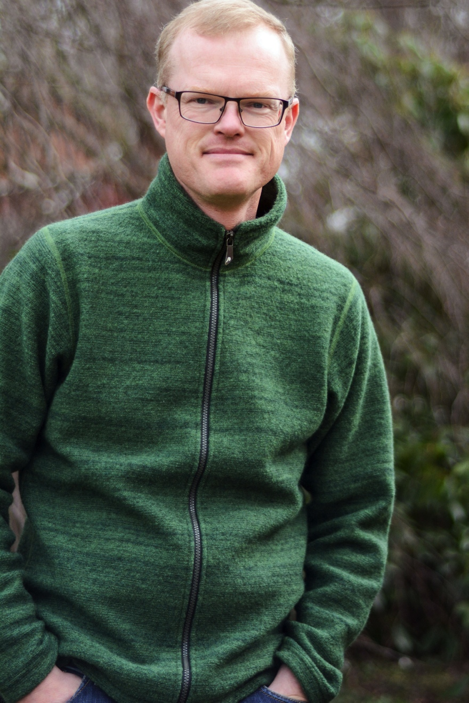
Cristian Abrahamsson

Slide 2
Lärares berättelser om engagerande NO-undervisning En Delphistudie om lärares syn på faktorer som skapar engagemang i klassrummet
Cristian Abrahamsson Institutionen för utbildningsvetenskap , Lunds Universitet
Handledare: Ann-Marie Pendrill, Claes Malmberg
Notes:
Upplevde att det fattades något i forskningen om NO-undervisning i skolan
Lärarnas perspektiv
Positivt anslag, annars så mycket fokus på fel
Engagemang kändes rätt

Slide 3
Varför engagemang?
Flitigt använt begrepp, men vad betyder det?
Viktigt begrepp. Elevernas beteende tolkas av läraren och blir en faktor som påverkar olika undervisningsval.
Användbart begrepp:
Kan förstås av elever, föräldrar lärare, rektorer, chefer, beslutsfattare, media etc
Elevers engagemang kan till exempel följas över tid, utvärderas, användas i utvecklingsarbete
Önskvärd egenskap, både att skapa och upprätthålla.
Notes:
”Engagemanget måste öka” media, politiker, rektorer etc.
Vad styr undervisning utöver styrdokument. Erfarenheter som grundas på…
Lätt att diskutera med alla. Det skapar engagemang…
Större än kunskapskrav mm, ett samhällskrav

Slide 4
Forskningsfrågor
Hur beskriver lärare undervisning som har engagerat eleverna?
Hur resonerar de kring det engagemang som eleverna uppvisar? Finns det gemensamma drag i deras resonemang?
Notes:
Vad innehåller lektionerna? Vad gör läraren? Vad gör eleverna?
Vad är det som beskrivs som engagemang? Varför uppstår det? Delar man den uppfattningen?

Slide 5
Vad är engagemang?
”a student´s active involvement in classroom learning activities” (Wang 2014)
”engagement refers to the behavioral intensity and emotional quality of a person´s active involvement during a task” (Reeve 2004)
eller
”the outward manifestation of motivation” (Skinner&Pitzer 2004)
Notes:
Två översta – behavioristiska, kan vara känslor som visas upp, att hålla sig till regler (även oskrivna) och göra vad man skall med eller utan lärande, att skapa strategier för lärande
Nederst – motivationspsykologi. Alla är motiverade, om förutsättningarna är rätt visar sig motivationen i elevens engagemang

Slide 6
Relation till andra begrepp?
Engagemang
Innehåll
Relevans
Attityd
Motivation
Intresse
Kommunikation
Notes:
Lurigt läge, intresse förklaras med begreppet engagemang och vice versa
Kommer att beröra andra begrepp
Attityd ser jag som något som dels är mer hos eleven av många olika skäl och att engagemang kan uppstå oberoende av attityd
Intresserad av vilket innehåll som beskrivs

Slide 7
Delphimetoden
Steg 1
Deltagare
Steg 2
Sammanställning
Steg 3
Konsensus
Stabilitet i svaren
Bestämt antal rundor
Analys
Feedback
Nya frågor
Enkät
Notes:
Anonymitet garanterar oberoende
Process även för deltagare, utveckling av resonemang och svar
Delarna bestämmer hur fortsättningen blir

Slide 8
Hur långt har jag kommit?
Utformning av enkät
Förstudie
Urvalsgrupp deltagare, förvaltningar i alla skånska kommuner kontaktade
Enkätundersökning inledd i 18 kommuner
Notes:
Svarsfrekvens mindre än 50%
Deltagarfrekvens i nuläget ca 25%
Behöver 30-40 svar

Slide 9
Resultat
Resultat
Vad säger berättelserna om undervisningens innehåll?
Vilka faktorer spelar stor roll för elevernas engagemang?
Vad finns det för tecken som visar elevers engagemang?
Innehållsanalys av berättelser
Klassificering av faktorer som påverkar engagemang
Klassificering av tecken på engagemang
Diskussion om elevers engagemang på klassrumsnivå kopplat till lärarnas beskrivning av undervisningen
Notes:
Engagemang är en upplevd känsla…

Slide 10
Forskarskola - Naturvetenskapskommunikation
Didaktisk inriktning, syfte att stärka undervisningen
Licentiandnivå - 120 hp (4 år – halvtid), behörig lektor
Tio forskarkollegor (från förskola till gymnasium)

